Slide 1
Activity生命周期
Jason

Slide 2
目录
理解生命周期

Slide 3
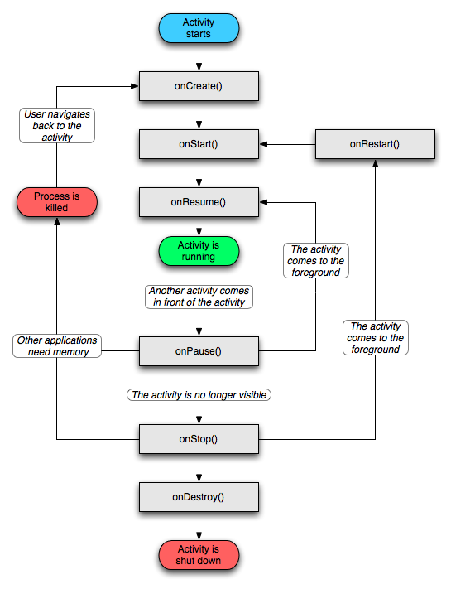

Slide 4
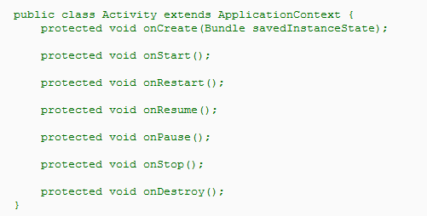
七个生命周期函数

Slide 5
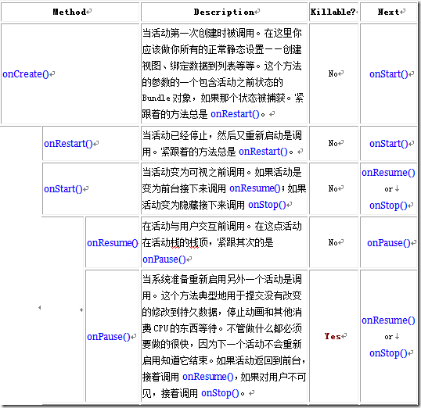
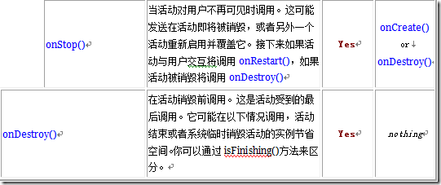

Slide 6

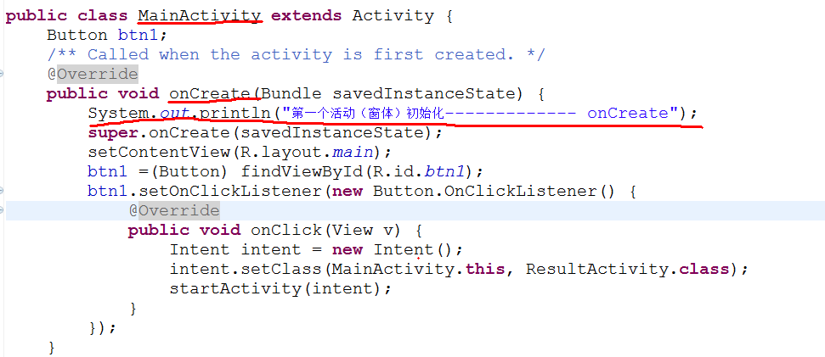
详解生命周期

Slide 7
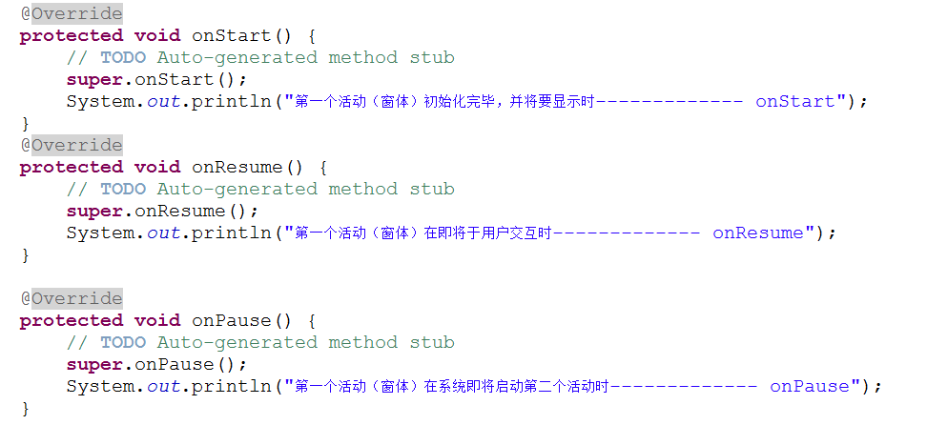
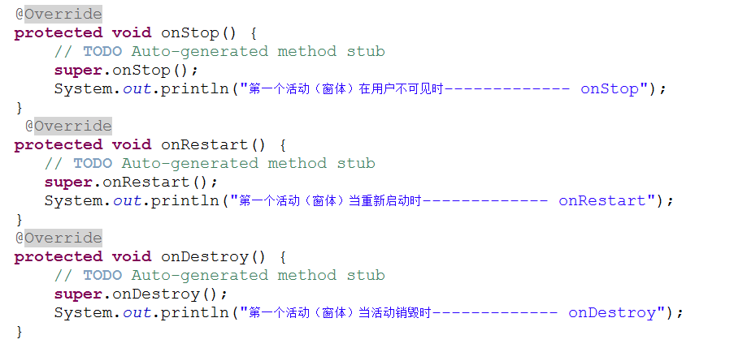
详解生命周期

Slide 8
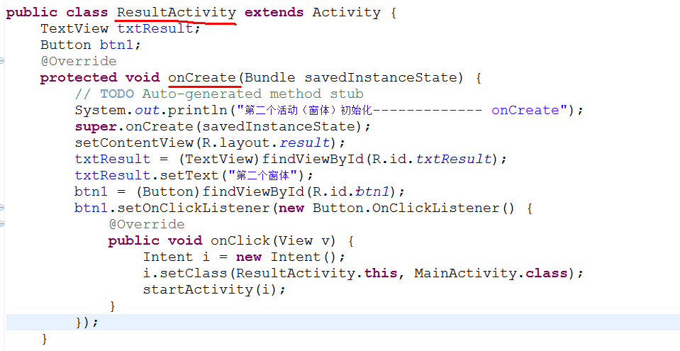
详解生命周期

Slide 9
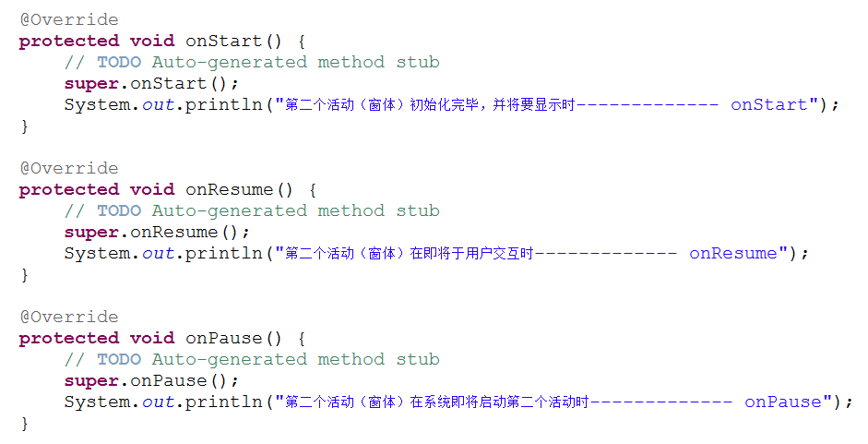
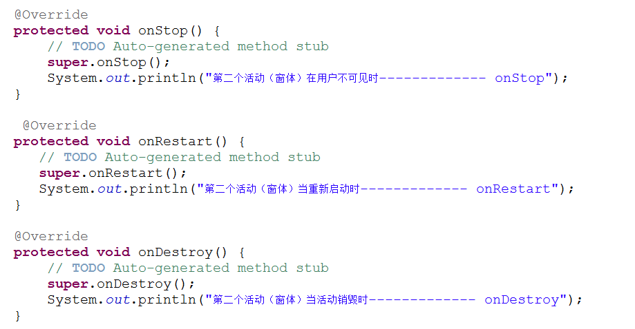
详解生命周期

Slide 10
详解生命周期
当跳转到第二个窗体时 调用
1 窗体onPause
2窗体onCreate
2窗体onStart
2窗体onResume
1窗体onStop
注意：不使用Finish（）
窗体一
当第一次启动时
1 onCreate
2 onStart
3 onResume
窗体二
当跳回到第一个窗体时 调用
2 窗体onPause
1窗体onCreate
1窗体onStart
1窗体onResume
2窗体onStop

Slide 11
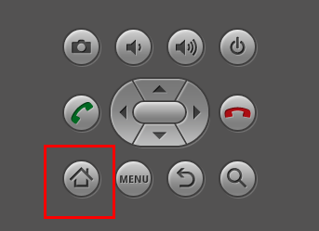
详解生命周期
当按下Home键，窗体将调用
1onPause
2onStop
当再次启动窗体将调用
1onRestart
2onStart
3onResume

Slide 12
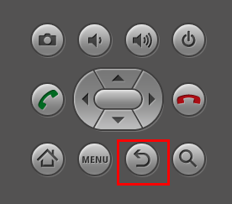
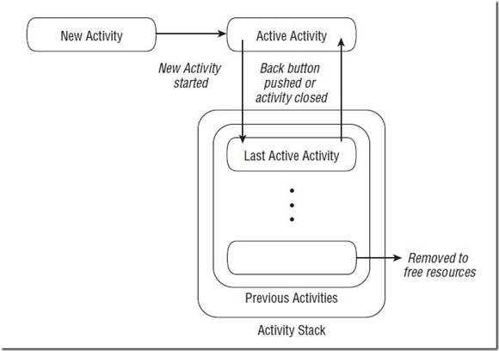
详解生命周期

Slide 13
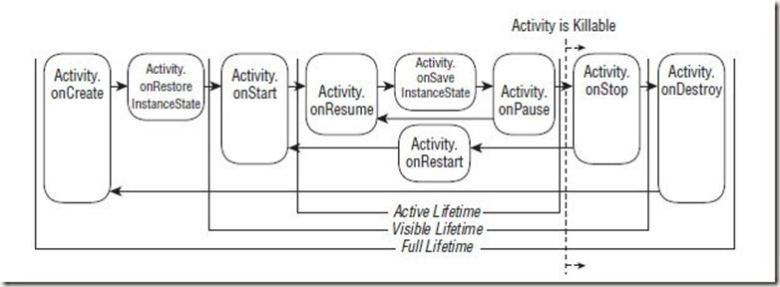
完整的生命周期函数

Slide 14
Full Lifetime
Full Lifetime 全周期介于调用 onCreate 与 onDestroy 之间。在一些情况下，终止一个活动并不调用 onDestroy 。Activity通过调用 onCreate 来初始化用户界面，数据，启动服务以及线程。onCreate 方法有个Bundle对象参数，这个参数含有最后一次调用 onSaveIntanceState 保存的UI状态数据。我们可以在 onCreate 中利用这个参数来恢复UI状态数据，或者重写 onRestoreInstanceState 。重写 onDestroy 释放资源，关闭数据库等操作。
为了写出比较高效的代码，有个比较好的建议是避免创建短期对象。快速的创建和销毁对象容易增加碎片回收线程的压力，这样会直接影响用户体验。

Slide 15
Visible Lifetime
Visible Lifetime 可视期介于调用 onStart 与 onStop 之间。此时Activity是可见的，但是不能响应用户事件。一个Activity在其生命周期中是有可能经历多个可视期的。在非常极端的情况下，系统也有可能终止一个处于可视期的活动，这种情况很少见。onStop 方法通常用于暂时或者停止那些用来更新UI的动画，线程，定时器，服务等，所以当活动不可见的时占用的系统资源是很少的。当活动由不可见状态转化为可见状态时，在 onStart 中再启动相关的线程和服务。onStart 和 onStop 同样也用来注册和取消注册（unregister）那些用来更新UI的广播接收者。在活动不可见时我们需要取消注册接受者（Receivers），特别是那些支持目的动作（Intent）以及更新UI的接收者。

Slide 16
Activity Lifetime
Activity Lifetime 当活动的 onResume 被调用，活动进入激活期；当 onPause 被调用时，激活期结束。一个活动被激活，它将处于前景屏幕，同时响应用户的事件。同样在活动的生命周期结束之前，存在多个激活期，一旦有新的活动被激活，当前活动将会失去焦点（暂停甚至停止……）。激活期是活动生命周期比较活跃的部分，会频繁调用 onResume 和 onPause ，所以为了有良好的用户体验，在 onResume 和 onPause 方法中的代码需要有更高的效率。
在调用 onPause 之前，活动会调用 onSaveInstanceState 来保存活动的UI状态到 Bundle ，这个 Bundle 就是 onCreate 和 onRestoreInstanceState 这两个方法的参数了。onSaveInstanceState 保存UI状态（比如多选按钮的状态，界面焦点=），这样当活动被重新激活时，能够正确显示被暂停前的UI。多数的活动都重写 onPause 方法来提交未保存的数据，我们也可以在此选择是否暂停线程，广播接收者，这完全依软件架构本身而定。在 onResume 中一般不执行太多的代码，创建UI一般在 onCreate 或者 onRestoreInstanceState 中实现。

